Slide 1

第二章
检测技术基础知识

Slide 2

检测技术基础知识
2.1 检测系统误差分析基础
2.2 系统误差处理
2.3 随机误差处理
2.4 粗大误差处理
2.5 测量不确定度的评定
2.6 检测系统的静态特性
2.7 检测系统的动态特性

Slide 3
2.1.1 误差的基本概念
1 测量误差的定义
测量原理的局限、测量方法的不尽完善、环境因素和外界干扰的存在，以及测量过程可能会影响被测对象的原有状态等，使得检测系统(仪表)测量结果不能准确地反映被测量的真值，而存在一定的偏差，这个偏差就是测量误差。

Slide 4
2.1.1 误差的基本概念
2 真值
一个量严格定义的理论值通常叫理论真值。理论真值在实际中往往难以得到。
约定真值
根据国际计量委员会通过并发布的各种物理参量单位的定义，利用当今最先进科学技术复现的这些实物单位基准，其值被公认为国际或国家基准，称为约定真值。
保存在国际计量局的1kg铂铱合金原器就是1kg质量的约定真值
相对真值
如果高一级检测仪器(计量器具)的误差小于低一级检测仪器的误差的l/3，则可认为前者是后者的相对真值。

Slide 5
2.1.1 误差的基本概念
3 标称值
计量或测量器具上标注的量值，称为标称值。
4 示值
检测仪器（或系统）指示或显示（被测参量）的数值叫示值，也叫测量值或读数。

Slide 6
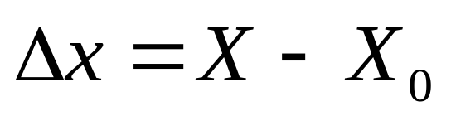
2.1.2 误差的表示方法
1 绝对误差
检测系统的测量值X与被测量的真值X₀之间的代数差值Δx称为检测系统测量值的绝对误差 ：
(2-1)
式中，真值可为约定真值，也可是由高精度标准器所测得的相对真值。
绝对误差说明了系统示值偏离真值的大小，其值可正可负，具有和被测量相同的量纲单位。

Slide 7
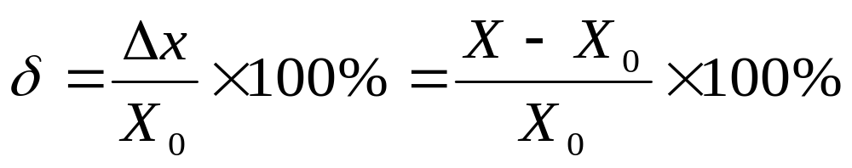
2.1.2 误差的表示方法
2 相对误差
检测系统测量值的绝对误差Δx与被测参量真值X₀的比值，称为检测系统测量的相对误差δ，常用百分数表示 ：
(2-4)
一般来说相对误差值越小，其测量精度就越高。相对误差没有量纲。

Slide 8
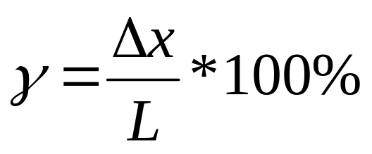
2.1.2 误差的表示方法
3 引用误差
检测系统测量值的绝对误差Δx与系统量程L之比值，称为检测系统测量值的引用误差γ。引用误差γ通常仍以百分数表示：
(2-5)
比较式(2-5)和(2-4)可知：在γ的表示式中用量程L代替了真值X₀ 。

Slide 9
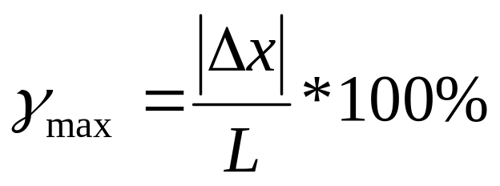
2.1.2 误差的表示方法
4 最大引用误差(或满度最大引用误差)
所有测量值中最大绝对误差(绝对值)与量程的比值的百分数，称为该系统的最大引用误差，由符号γ_{max}，可表示 ：
（2-6）
最大引用误差是检测系统的基本误差，是检测系统的主要质量指标，能很好地表征检测系统的测量精确度。

Slide 10
2.1.3检测仪器的精度等级与工作误差
1 精度等级
取最大引用误差百分数的分子作为检测仪器（系统）精度等级的标志，精度等级用符号G表示。
国家标准GB776-76《测量指示仪表通用技术条件》规定，测量指示仪表的精度等级G分为0.1、0.2、0.5、1.0、1.5、2.5、5.0 七个等级 。
检测仪器（系统）的精度等级按选大不选小的原则套用标准化精度等级值 。

Slide 11
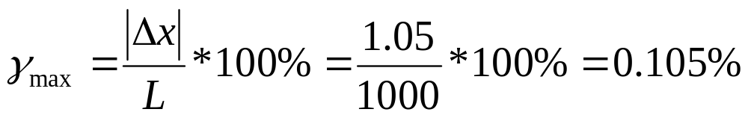
2.1.3检测仪器的精度等级与工作误差
例: 量程为0～1000 V的数字电压表，如果其整个量程中最大绝对误差为1.05V，则有
由于0.105不是标准化精度等级值，因此该仪器需要就近套用标准化精度等级值。0.105位于0.1级和0.2级之间，尽管该值与0.1更为接近，但按选大不选小的原则该数字电压表的精度等级G应为0.2级。

Slide 12
2.1.3检测仪器的精度等级与工作误差
仪表精度等级的数字愈小，仪表的精度愈高。如0.5级的仪表精度优于1.0级仪表，而劣于0.2级仪表。
值得注意的是：精度等级高低仅说明该检测仪表的引用误差最大值的大小，它决不意味着该仪表某次实际测量中出现的具体误差值是多少。
2 工作误差
工作误差是指检测仪器在额定工作条件下可能产生的最大误差范围。通常直接用绝对误差表示。
检测仪器的准确度、稳定度等指标都可用工作误差来表征。

Slide 13
2.1.3检测仪器的精度等级与工作误差
［例2.1］被测电压实际值约为21.7 V，现有四种电压表：1.5级、量程为0～30 V的A表；1.5级、量程为0～50 V的B表；1.0级、量程为0～50 V的C表；0.2级、量程为0～360 V的D表。请问选用哪种规格的电压表进行测量所产生的测量误差较小?
［解]：根据（2-6）式，分别用四种表进行测量可能产生的最大绝对误差如下：

Slide 14
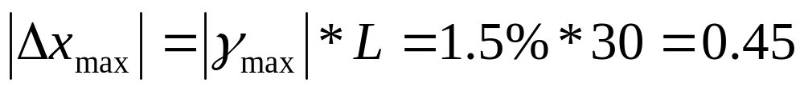
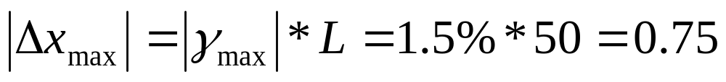
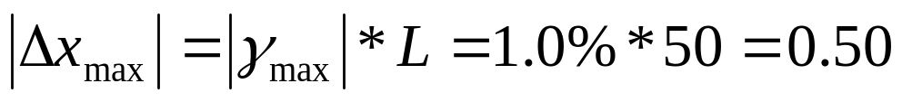
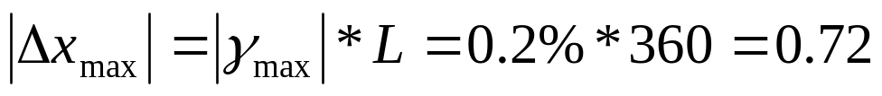
2.1.3检测仪器的精度等级与工作误差
A表：
B表：
C表：
D表：
V
V
V
V
四者比较，通常选用A表进行测量所产生的测量误差较小。

Slide 15
2.1.3检测仪器的精度等级与工作误差
由上例不难看出，检测仪表产生的测量误差不仅与所选仪表精度等级G有关，而且与所选仪表的量程有关。
通常量程L和测量值X相差愈小，测量准确度较高。所以，在选择仪表时，应选择测量值尽可能接近的仪表量程。

Slide 16
2.1.4 测量误差的分类
1 按误差的性质分类
根据测量误差的性质、产生测量误差的原因，可分为系统误差、随机误差和粗大误差三类。

Slide 17
2.1.4 测量误差的分类
系统误差
在相同条件下，多次重复测量同一被测参量时，其测量误差的大小和符号保持不变，或在条件改变时，误差按某一确定的规律变化，这种测量误差称为系统误差。
误差值恒定不变的又称为定值系统误差，误差值变化的则称为变值系统误差。
系统误差表征测量结果的准确度，系统误差愈小，表明测量准确度愈高。

Slide 18
2.1.4 测量误差的分类
随机误差
在相同条件下多次重复测量同一被测参量时，测量误差的大小与符号均无规律变化，这类误差称为随机误差。
随机误差表征测量结果的精密度。随机误差越小；精密度越高。

Slide 19
2.1.4 测量误差的分类
粗大误差
粗大误差是指明显超出规定条件下预期的误差，特点是误差数值大，明显歪曲了测量结果。
正常的测量数据应是剔除了粗大误差的数据，因此我们通常研究的测量结果误差中仅包含系统误差和随机误差两类。
精度是反映检测仪器的综合指标，精度高必须做到准确度高、精密度也高。

Slide 20
2.1.4 测量误差的分类
2 按被测参量与时间的关系分类
按被测参量与时间的关系，测量误差可分为静态误差和动态误差两大类。
被测参量不随时间变化时所测得的误差称为静态误差；
被参测量随时间变化过程中进行测量时所产生的附加误差称为动态误差。

Slide 21
检测技术基础知识
2.1 检测系统误差分析基础
2.2 系统误差处理
2.3 随机误差处理
2.4 粗大误差处理
2.5 测量不确定度的评定
2.6 检测系统的静态特性
2.7 检测系统的动态特性

Slide 22
2.2 系统误差处理
在一般工程测量中，系统误差与随机误差总是同时存在的，但系统误差往往远大于随机误差。
为保证和提高测量精度，需要研究系统误差，设法校正和消除系统误差。

Slide 23
2.2.1系统误差的特点及常见变化规律
系统误差的特点:有规律性，系统误差的产生原因一般可通过实验和分析研究确定。
系统误差（Δx）随测量时间变化的几种常见关系曲线如图2-1所示。

Slide 24
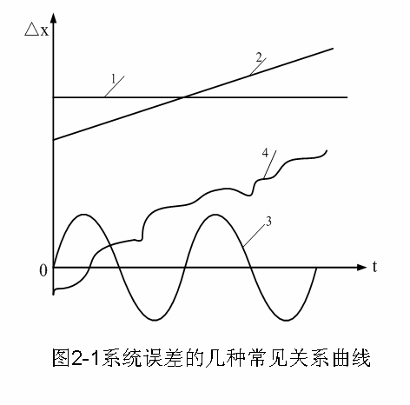
2.2.1系统误差的特点及常见变化规律
曲线1表示测量误差的大小与方向不随时间变化的恒差型系统误差；曲线2为测量误差随时间以某种斜率呈线性变化的线性变差型系统误差；曲线3表示测量误差随时间作某种周期性变化的周期变差型系统误差；曲线4为上述三种关系曲线的某种组合形态，呈现复杂规律变化的复杂变差型系统误差。

Slide 25
2.2.2系统误差的判别和确定
1 恒差系统误差的确定
1）实验比对
对于不随时间变化的恒差型系统误差，通常可以采用通过实验比对的方法发现和确定。
实验比对的方法又可分为标准器件法（简称标准件法）和标准仪器法（简称标准表法）两种。

Slide 26
2.2.2系统误差的判别和确定
2）原理分析与理论计算
对一些因转换原理、检测方法或设计制造方面存在不足而产生的恒差型系统误差，可通过原理分析与理论计算来加以修正。
3）改变外界测量条件
有些检测系统在工作环境或被测参量数值变化的情况下，测量系统误差也会随之变化。
对这类检测系统，需要通过逐个改变外界测量条件，以发现和确定仪器在不同工况条件下的系统误差。

Slide 27
2.2.2系统误差的判别和确定
2.变差系统误差的确定
变差系统误差是指测量系统误差按某种确定规律变化。可采用以下方法确定是否存在变差系统误差。
1）残差观察法
残差（剩余偏差）：各测量值与全部测量数据算术平均值之差。

Slide 28
2.2.2系统误差的判别和确定
具体方法：
把测量值及其残差按先后次序分别列表；
观察和分析残差值的大小和符号的变化；
若残差序列呈递增或递减，且残差序列减去其中值后的新数列，在以中值为原点的数轴上呈正负对称分布，则存在累进性的线性系统误差；
如果偏差序列呈有规律交替重复变化，则存在周期性系统误差。

Slide 29
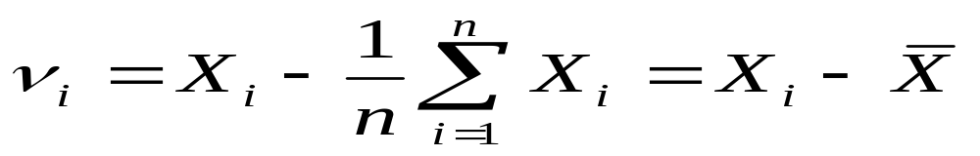
2.2.2系统误差的判别和确定
2）马利科夫准则
马利科夫准则适用于判断、发现和确定线性系统误差。
准则的使用方法：将同一条件下重复测量得到的一组测量值 X₁、X₂ 、…、X_{i} 、…、X_{n}按序排列，并求出相应的残差ν₁、ν₂ 、…、ν_{i} 、…、ν_{n}，
（2-8）

Slide 30
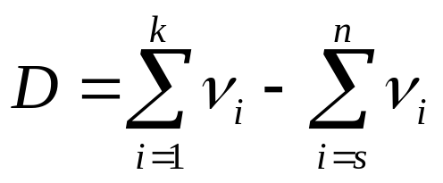
2.2.2系统误差的判别和确定
将残差序列以中间值ν_{k}为界分为前后两组，分别求和，然后把两组残差和相减，即
（2-9）
当n为偶数时，取k=n/2、s=n/2+1；当n为奇数时，取k=(n+1)/2=s 。
若D近似等于零，表明不含线性系统误差；若D明显不为零（且大于ν_{i}），则表明存在线性系统误差。

Slide 31
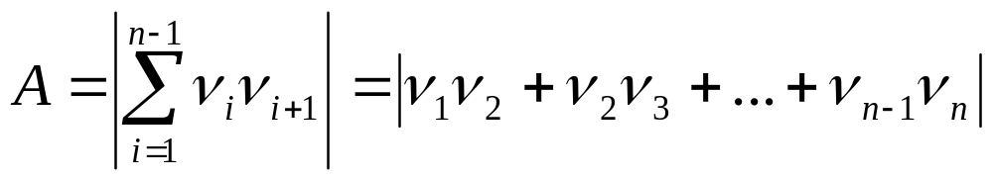

2.2.2系统误差的判别和确定
3）阿贝—赫梅特准则
阿贝—赫梅特准则适用于判断、发现和确定周期性系统误差。
准则的使用方法：将同一条件下重复测量得到的一组测量值X₁、X₂ 、…、X_{n}按序排列，并根据（2-8）式求出残差ν₁、ν₂ 、…、ν_{n}，然后计算
（2-10）
如果（2-10）式中 成立（σ²为本测量数据序列的方差），则表明存在周期性系统误差。

Slide 32
2.2.3 减小和消除系统误差的方法
1 针对产生系统误差的主要原因采取对应措施
对测量过程中可能产生系统误差的环节作仔细分析，寻找产生系统误差的主要原因，并采取针对性措施是减小和消除系统误差基本方法。
如：零位、非线性等

Slide 33
2.2.3 减小和消除系统误差的方法
2 采用修正方法减小恒差系统误差
具体做法：
测量前先通过标准器件法或标准仪器法比对，得到该检测仪器系统误差的修正值，制成系统误差修正表；
用该检测仪器进行具体测量时将测量值与修正值相加，从而大大减小或基本消除该检测仪器原先存在的系统误差。

Slide 34
2.2.3 减小和消除系统误差的方法
3.采用交叉读数法减小线性系统误差
交叉读数法（对称测量法）：在时间上将测量数据等间隔对称安排，取各对称点两次交叉读入测量值，然后取其算术平均值作为测量值，即可有效地减小测量的线性系统误差。

Slide 35
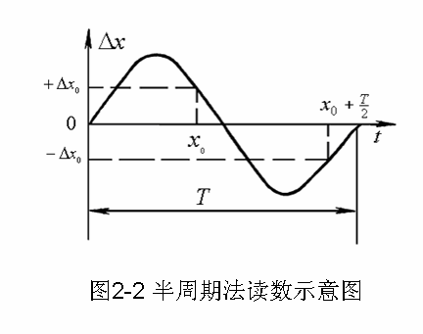
2.2.3 减小和消除系统误差的方法
4.采用半周期法减小周期性系统误差
对周期性系统误差，可以相隔半个周期进行一次测量，如图2-2所示。
取两次读数的算术平均值，即可有效地减小周期性系统误差。因为相差半周期的两次测量，其误差在理论上具有大小相等、符号相反的特征，所以这种方法在理论上能很好地减小和消除周期性系统误差。

Slide 36
检测技术基础知识
2.1 检测系统误差分析基础
2.2 系统误差处理
2.3 随机误差处理
2.4 粗大误差处理
2.5 测量不确定度的评定
2.6 检测系统的静态特性
2.7 检测系统的动态特性

Slide 37
2.3 随机系统误差处理
随机误差是由没有规律的大量微小因素共同作用所产生的结果，因而不易掌握，也难以消除。
但随机误差具有随机变量的特点，它的概率分布通常服从一定的统计规律。因此，可以用数理统计的方法，对其分布范围做出估计，得到随机影响的不确定度。

Slide 38
2.3.1随机误差的分布规律
假定对某个被测参量进行等精度重复测量n次，其测量值分别为X₁、X₂ 、…、X_{i} 、…、X_{n}，则各次测量的测量误差，即随机误差（假定已消除系统误差）分别为
x₁=X₁-X₀
x₂=X₂-X₀
‥ ‥ ‥
x_{i}=X_{i}-X₀
‥ ‥ ‥ （2-11）
x_{n}=X_{n}-X₀
式中，X₀为真值。

Slide 39
2.3.1随机误差的分布规律
大量的试验结果表明：随机误差的分布规律多数都服从正态分布。
如果以偏差幅值（有正负）为横坐标，以偏差出现的次数为纵坐标，作图可以看出，满足正态分布的随机误差整体上具有下列统计特性：
有界性，单峰性，对称性，抵偿性

Slide 40
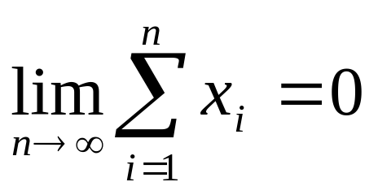
2.3.1随机误差的分布规律
有界性
随机误差的幅度均不超过一定的界限；
单峰性
幅度小的随机误差比幅度大的随机误差出现的概率大；
等值而符号相反的随机误差出现的概率接近相等；
对称性
抵偿性

Slide 41
2.3.1随机误差的分布规律
其它分布：均匀分布，t分布、三角分布等。

Slide 42
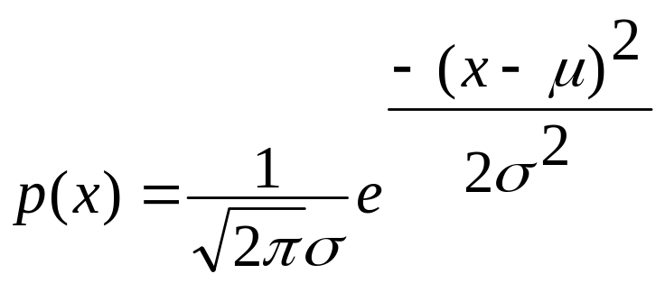
2.3.1随机误差的分布规律
1 正态分布
高斯于1795年提出的连续型正态分布随机变量x的概率密度函数表达式为：
（2-12）
式中 ，μ为随机变量的数学期望值；
e为自然对数的底；

Slide 43
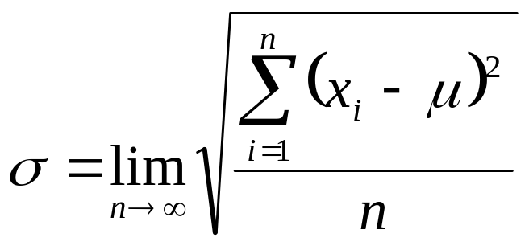
2.3.1随机误差的分布规律
σ为随机变量x的标准偏差（简称标准差）：
（2-13）
σ²为随机变量的方差，用D表示；
n为随机变量的个数。

Slide 44
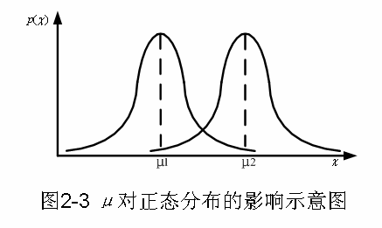
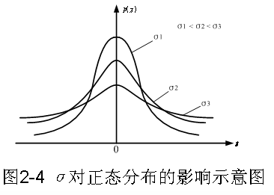
2.3.1随机误差的分布规律
μ和σ是决定正态分布曲线的特征参数。μ是正态分布的位置特征参数；σ为正态分布的离散特征参数。μ值改变，σ值保持不变，正态分布曲线的形状保持不变而位置根据μ值改变而沿横坐标移动，如图2-3所示。当μ值不变，σ值改变，则正态分布曲线的位置不变，但形状改变，如图2-4所示。

Slide 45
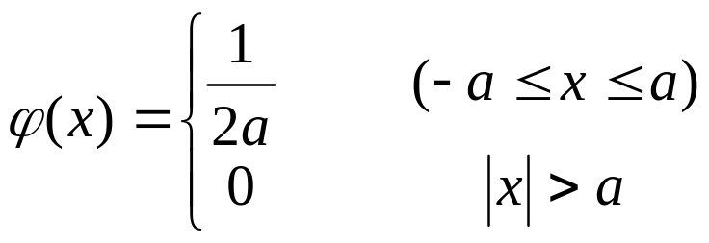
2.3.1随机误差的分布规律
2 均匀分布
均匀分布的特点是：在某一区域内，随机误差出现的概率处处相等，而在该区域外随机误差出现的概率为零。均匀分布的概率密度函数φ(x)为
（2-14）
式中， a为随机误差x的极限值。

Slide 46
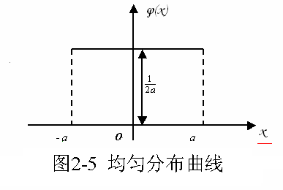
2.3.1随机误差的分布规律
均匀分布的随机误差概率密度函数的图形呈直线，如图2-5所示。

Slide 47
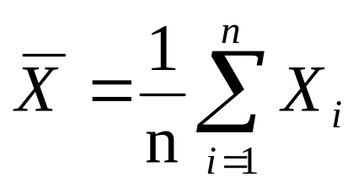

2.3.2 测量数据的随机误差估计
1 测量真值估计
在实际工程测量中，测量次数n不可能无穷大，而测量真值X₀通常也不可能已知。根据对已消除系统误差的有限次等精度测量数据样本X₁、X₂、…、X_{i}、…、X_{n}，求其算术平均值，即
（2-15）
是被测参量真值X₀（或数学期望μ）的最佳估计值。

Slide 48
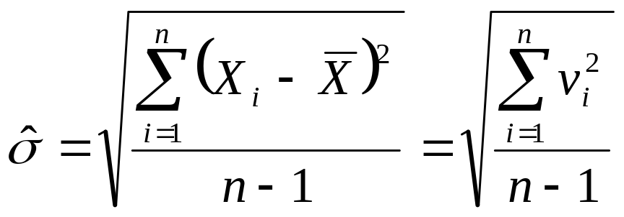
2.3.2 测量数据的随机误差估计
2 测量值的均方根误差估计
对已消除系统误差的一组n个等精度测量数据X₁、X₂、…、X_{i}、…、_{Xn}，采用其算术平均值近似代替测量真值X₀后，总会有偏差，偏差的大小，常使用贝塞尔（Bessel）公式来计算
（2-16）

Slide 49
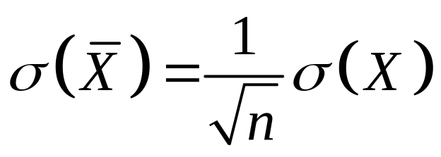
2.3.2 测量数据的随机误差估计
3 算术平均值的标准差
如果对某一被测参量分别进行一系列有限的n次等精度测量，则它们的算术平均值 也是一个随机变量。
可以证明，算术平均值的标准差为：
（2-17）
式中， n为测量次数。

Slide 50
2.3.2 测量数据的随机误差估计
算术平均值 的方差仅为单次测量值X_{i}方差的1/n，算术平均值的离散度比测量数据X_{i}的离散度要小。
因此，在有限次等精度重复测量中，用算术平均值估计被测量值要比用测量数据序列中任何一个都可靠。

Slide 51
2.3.2 测量数据的随机误差估计
式(2-17) 表明：
n较小时，增加测量次数n，可减小测量结果的标准偏差，提高测量的精密度。
增加测量次数n使数据采集和处理的工作量增加，且因测量时间不断增大而使“等精度”的测量条件无法保持，由此产生新的误差。
测量次数n一般取4～24次。

Slide 52





2.3.2 测量数据的随机误差估计
4 （正态分布时）测量结果的置信度
由上述可知，可用测量值 的算术平均值 作为数学期望 的估计值，即真值 的近似值。
的分布离散程度，可用贝塞尔公式求出的重复性标准差 （标准偏差的估计值）来表征。

Slide 53
2.3.2 测量数据的随机误差估计
还需要知道真值 落在某一数值区间的 “肯定程度”，即估计真值 能以多大概率落在某一数值区间。
这属于数理统计中的数值区间估计问题。该数值区间称为置信区间，其界限称为置信限。该置信区间包含真值的概率称为置信概率（置信水平）。
置信限和置信概率综合体现测量结果的可靠程度，称为测量结果的置信度。

Slide 54
2.3.2 测量数据的随机误差估计
对于正态分布，由于测量值在某一区间出现的概率与标准差σ的大小相关，故一般把测量值x_{i}与真值X₀的偏差Δx的置信区间取为σ的若干倍，即
Δx = ±kσ （2-18）
式中 k为置信系数。

Slide 55
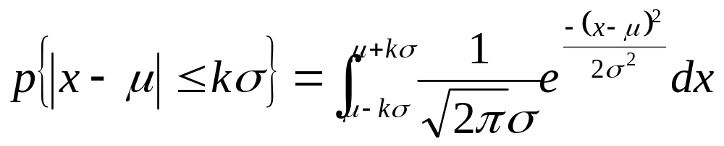
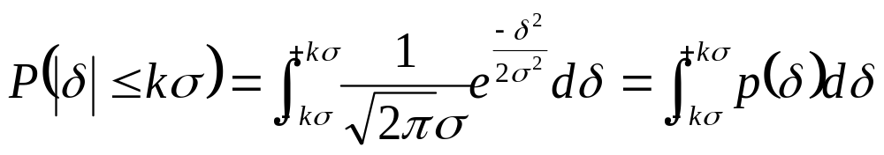
2.3.2 测量数据的随机误差估计
对于正态分布，测量误差Δx落在某区间的概率表达式
（2-19）
令δ = x-μ则有
（2-20）

Slide 56
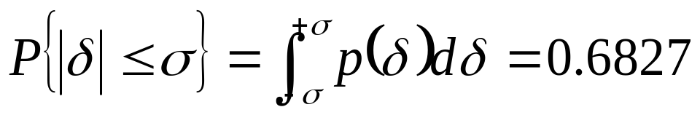
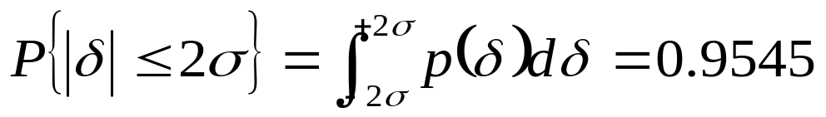
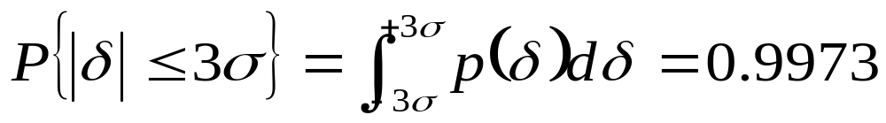
2.3.2 测量数据的随机误差估计
置信系数k 值确定后，置信概率便可确定。由式（2-20）知，当k 分别选取1、2、3时，则测量误差Δx分别落入正态分布置信区间±σ、±2σ、±3σ的概率值分别如下：

Slide 57
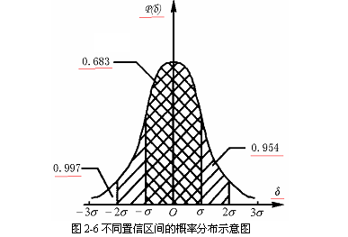
2.3.2 测量数据的随机误差估计
图2-6为不同置信区间的概率分布示意图。

Slide 58
检测技术基础知识
2.1 检测系统误差分析基础
2.2 系统误差处理
2.3 随机误差处理
2.4 粗大误差处理
2.5 测量不确定度的评定
2.6 检测系统的静态特性
2.7 检测系统的动态特性

Slide 59
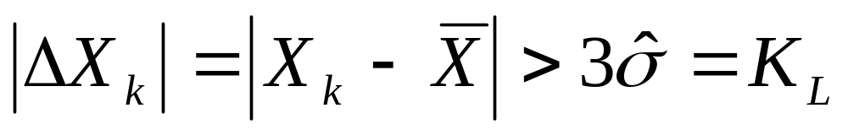
2.4 粗大误差处理
1 拉伊达(莱因达)准则
拉伊达准则是对于服从正态分布的等精度测量，其某次测量误差|X_{i}-X₀|大于3σ的可能性仅为0.27%。因此，把测量误差大于标准误差σ（或其估计值）的3倍测量值作为测量坏值予以舍弃。实际应用的拉伊达准则表达式为
（2-21）
K_{L}: 鉴别值

Slide 60
2.4 粗大误差处理
值得注意的是：
拉伊达准则只适用于测量次数较多（n > 25）、测量误差分布接近正态分布的情况使用。
当等精度测量次数较少（n ≤ 20）时，采用基于正态分布的拉伊达准则，其可靠性将变差，且容易造成鉴别值界限太宽而无法发现坏值。
当测量次数n < 10时，拉伊达准则将彻底失效。

Slide 61
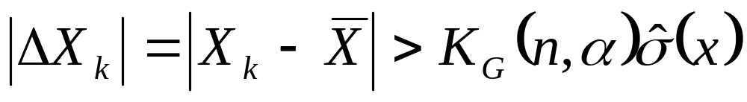
2.4 粗大误差处理
2 格拉布斯(Grubbs)准则
格拉布斯准则是以小样本测量数据，以t分布为基础用数理统计方法推导得出的。在小样本测量数据中满足表达式
(2-22)
K_{G}(n,a)：鉴别值； n：测量次数；
a：危险概率。 a=1-P, P为置信概率。

Slide 62
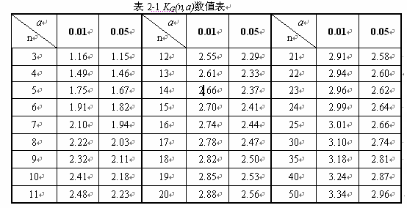
2.4 粗大误差处理
格拉布斯准则的鉴别值K_{G}(n,a)是和测量次数n、危险概率a相关的数值，可通过查相应的数表获得。表2-1是工程常用a=0.05和a=0.01在不同测量次数时，对应的格拉布斯准则鉴别值K_{G}(n,a)表。

Slide 63


2.4 粗大误差处理
当a=0.05或0.01时，可得到鉴别值K_{G}(n,a)的置信概率P分别为0.95和0.99。即按式（2-22）得出的测量值大于按表2-1查得的鉴别值K_{G}(n,a)的可能性仅分别为5%和1%，说明该数据是正常数据的概率很小，可以认定该测量值为坏值并予以剔除。
注意：若按式（2-22）和表2-1查出多个可疑测量数据时，只能舍弃误差最大的可疑数据，然后按剔除后的测量数据序列重新计算 、 ，并重复进行以上判别，直到判明无坏值为止。

Slide 64
检测技术基础知识
2.1 检测系统误差分析基础
2.2 系统误差处理
2.3 随机误差处理
2.4 粗大误差处理
2.5 测量不确定度的评定
2.6 检测系统的静态特性
2.7 检测系统的动态特性

Slide 65
2.5 测量不确定度的评定
测量不确定度是误差理论发展和完善的产物，是建立在概率论和统计学基础上的新概念。它表示由于测量误差的影响而对测量结果的不可信程度或不能肯定的程度。

Slide 66
2.5.1 测量不确定度的主要术语
1 测量不确定度
测量不确定度表示测量值不能肯定的程度，是定量地表示被测参量测量结果分散程度的参数。这个参数可以用标准偏差表示，也可以用标准偏差的倍数或置信区间的半宽度表示。
2 标准不确定度
用被测参量测量结果概率分布的标准偏差表示的不确定度就称为标准不确定度，用符号u表示。
A类标准不确定度：用统计方法得到的不确定度；u_{A}
B类标准不确定度：用非统计方法得到的不确定度。u_{B}

Slide 67
2.5.1 测量不确定度的主要术语
3 合成标准不确定度
由各不确定度分量合成的标准不确定度，称为合成标准不确定度。合成标准不确定度仍然用标准差表示，表示测量结果的分散性。 u_{C}
4 扩展不确定度
扩展不确定度是由合成标准不确定度的倍数表示的测量不确定度。它用覆盖因子k乘以合成标准不确定度得到一个区间的半宽度来表示的测量不确定度，用符号U表示。
通常测量结果的不确定度用扩展不确定度U表示。
当说明具有置信概率为p的扩展不确定度时，可用U_{P}表示。
不确定度可用相对形式表示。

Slide 68
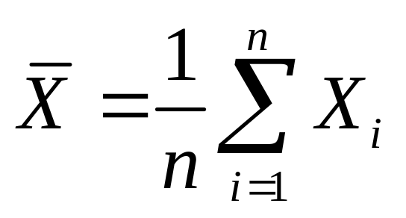
2.5.2 不确定度的评定
1 A类标准不确定度的评定
A类标准不确定度的评定通常可以采用下述统计与计算方法。在同一条件下对被测参量X进行n次等精度测量，测量值为X_{i} (i = 1,2,…,n)。该样本数据的算术平均值为

Slide 69
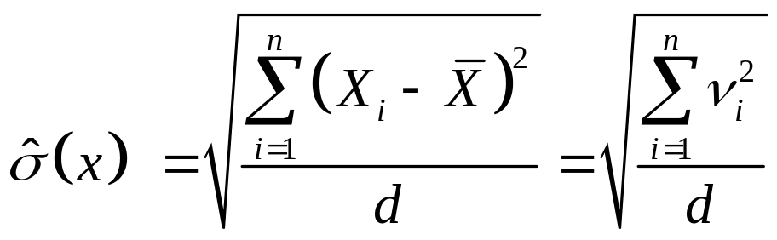
2.5.2 不确定度的评定
X的实验标准偏差（标准偏差的估计值）可用贝塞尔公式计算
自由度d = n-1 。

Slide 70
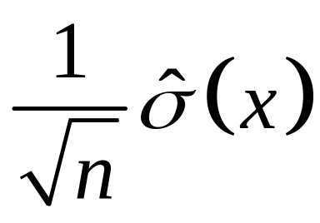
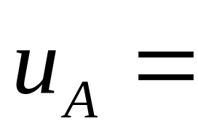
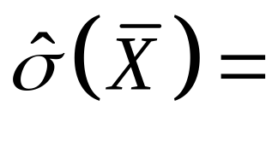
2.5.2 不确定度的评定
用 作为被测量X测量结果的估计值，则A类标准不确定度u_{A}为
（2-23）

Slide 71
2.5.2 不确定度的评定
2 B类标准不确定度的评定
当测量次数较少，不能用统计方法计算测量结果不确定度时，就需用B类方法评定。
对某一被测参量只测一次，甚至不测量就可获得测量结果，则该被测参量所对应的不确定度属于B类标准不确定度，记为u_{B}。

Slide 72
2.5.2 不确定度的评定
B类标准不确定度评定方法通常不是利用直接测量获得数据，而是通过查证已有信息获得。例如：
最近之前进行类似测试的大量测量数据与统计规律；
本检测仪器近期性能指标的测量和校准报告；
对新购检测设备可参考厂商的技术说明书中的指标；
查询与被测数值相近的标准器件对比测量时获得的数据和误差。

Slide 73
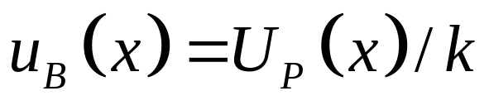
2.5.2 不确定度的评定
B类标准不确定度是根据不同的信息来源，按照一定的换算关系进行评定的。
例如根据检测仪器近期的测量报告，按某置信概率P评估该仪器的扩展不确定度U_{P}，求得覆盖因子k，则B类标准不确定度u_{B}为
（2-24）

Slide 74
2.5.2 不确定度的评定
［例2.2］ 公称值为l00 g的标准砝码M，其检定证书上给出的实际值是100.000234 g，并说明这一值的置信概率为0.99的扩展不确定度是0.000 120 g，假定测量数据符合正态分布。求这一标准砝码的B类标准不确定度u_{B}和相对不确定度。
［解］ 由于假定测量数据符合正态分布，因此，根据置信概率为0.99查概率论正态分布表可得k=2.576；
代入（2-24）式得M的B类标准不确定度为

Slide 75
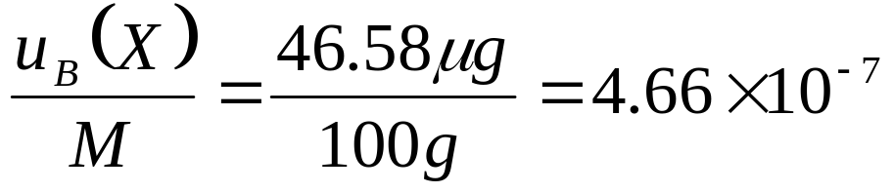
2.5.2 不确定度的评定
其相对标准不确定度为

Slide 76

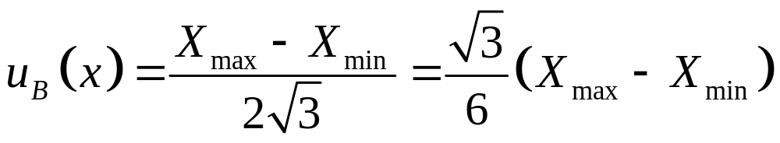
2.5.2 不确定度的评定
在某些情况下，只能估计被测参量X_{i}的上限X_{max}和下限X_{min}，而落在[X_{min} ，X_{max}]范围内的概率是1，对X_{i}在该范围内的分布并不清楚，此时只能认为是均匀分布。
对于均匀分布，其置信因子k= ，则其B类标准不确定度

Slide 77
2.5.2 不确定度的评定
3 合成标准不确定度的评定方法
当测量结果有多个分量，则合成标准不确定度可用各分量的标准不确定度合成得到。计算合成标准不确定度的公式称为测量不确定度传播率。

Slide 78
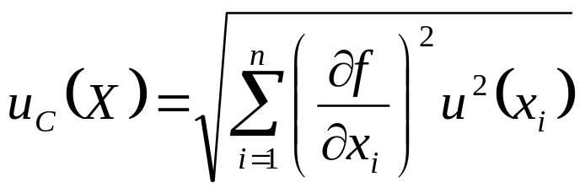
2.5.2 不确定度的评定
当影响测量结果的几个不确定度分量彼此独立，即被测量X是由n个输入分量x₁, x₂, …, x_{n}的函数关系确定，且各分量不相关，测量结果的合成标准不确定度u_{c}可简化为各分量标准不确定度u_{i}平方和的正算术平方根 。
（2-26）

Slide 79

2.5.2 不确定度的评定
f为被测量与各直接测量分量的函数关系表达式；
n为各直接测量分量的个数；
u(x_{i})为各直接测量分量的A类或B类标准不确定度分量；
为被测量X对某分量x_{i}的偏导数，通常称为灵敏系数，也称为传播系数。

Slide 80
2.5.2 不确定度的评定
4 扩展不确定度的评定方法
测量结果X的扩展不确定度U等于覆盖因子k与合成标准不确度u_{c}的乘积，即
U = ku_{c} (2-28)
测量结果可表示为X=x±U（P=?），x是被测量X的最佳估计值，被测量X的可能值以较高的概率落在x-U ≤ X ≤ x+U区间内。

Slide 81
2.5.2 不确定度的评定
覆盖因子k根据测量结果所确定区间需要的置信概率进行选取。
工程上常用下述方法选取。
在无法得到合成标准不确定度的自由度，测量次数多且接近正态分布时，一般k取典型值为2或3。工程上，通常取k=2，相当于置信概率为0.95。
根据测量值的分布规律和所要求的置信概率，选取k值。

Slide 82
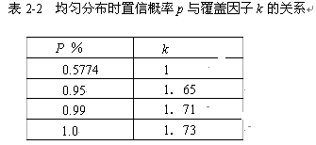
2.5.2 不确定度的评定
例 假设为均匀分布时，置信概率p=0.99,查表2-2得k=1.71。

Slide 83
2.5.3 测量结果的表示和处理方法
设被测量X的估计值为x，估计值所包含的系统误差分量为εx，估计值的不确定度为U，则被测量X的测量结果可表示为
X = x−ε_{x}±U (2-30)
或者 x− ε_{x}−U ≤ X ≤ x−ε_{x}+U (2-31)
如果系统误差分量为ε_{x}＝0，测量结果可用下式表示：
X = x±U （2-32）
或者 x−U ≤ X ≤ x+U （2-33）

Slide 84
2.5.3 测量结果的表示和处理方法
用上述两种形式给出测量结果时，通常应同时指明k的大小或测量结果的概率分布及置信概率等。
在工程测量实践中，常见的测量结果的表达形式有：
X = x±U (P=0.90)
X = x±U (P=0.95)
X = x±U (P=0.99)
其中，P＝0.95，k近似为2为工程习惯常用值，可缺省，不必注明P值，而其余P均应标注。
测量结果有时也以相对不确定度表示：
X = x(1±U_{R}) (P=0.99)
式中， U_{R} =U / x为相对扩展不确定度。

Slide 85
2.5.3 测量结果的表示和处理方法
对测量结果测量不确定度处理的一般过程如下：
根据被测量的定义和送检样机或样品所要求的测量条件，明确测量原理、测量标准，选择相应的测量方法、测量设备，建立被测量的数学模型等；
分析并列出对测量结果有较为明显影响的不确定度来源，每个来源为一个标准不确定度分量；
定量评定各不确定度分量，并特别注意采用A类评定方法时要先用恰当的方法依次剔除坏值；
计算测量结果合成标准不确定度和扩展不确定度;
完成测量结果报告。

Slide 86
检测技术基础知识
2.1 检测系统误差分析基础
2.2 系统误差处理
2.3 随机误差处理
2.4 粗大误差处理
2.5 测量不确定度的评定
2.6 检测系统的静态特性
2.7 检测系统的动态特性

Slide 87
2.6检测系统的静态特性
人们在设计或选用检测系统时，考虑的最主要因素是检测系统的能否及时、真实地反映被测参量的变化。
被测参量：静态/准静态；动态
检测系统的基本特性一般分为两类：静态特性和动态特性。

Slide 88
2.6.1 概述
静态特性 ：被测参量基本不变或变化很缓慢，可用检测系统的一系列静态参数（静态特性）来对“静态（准静态）量”的测量结果进行表示、分析和处理。
动态特性 ：被测参量变化很快 ，可用检测系统的一系列动态参数（动态特性）来对这类“动态量”测量结果进行表示、分析和处理。

Slide 89
2.6.1 概述
研究检测系统的基本特性，主要有三个方面的用途。
由测量结果推知被测参量的准确值；
对多环节构成的较复杂的检测系统进行测量结果及（综合）不确定度的分析；
根据测量得到的（输出）结果和已知输入信号，推断和分析出检测系统的基本特性。

Slide 90
2.6.2 检测系统静态特性方程与特性曲线
检测系统的静态特性一般可用一个代数方程来描述检测系统输出与输入间的关系，即
y(x) = a₀ + a₁x + a₂x² + … + a_{i}x^{i} + … + a_{n}x^{n} (2-34)
x为输入量；y(x)为输出量；a₀ , a₁, a₂,…, a_{i}, …, a_{n}为常系数项。

Slide 91
2.6.2 检测系统静态特性方程与特性曲线
静态特性曲线：以输入量为横坐标，输出量为纵坐标，在直角平面坐标系中画出的曲线。
实际静态特性曲线获取： 在静态标准条件下，采用更高精度等级的标准设备，同时对同一输入量进行对比测量，进行全量程逐级加载和卸载测量，可以得到一条与输入值相对应的输出信号的记录曲线，此曲线即为校准曲线。一般用多次校准曲线的平均值作为其静态特性曲线。
静态特性方程参数获取：
1）求解n元一次线性方程组
2）最小二乘法

Slide 92
2.6.3 检测系统静态特性的主要参数
1 测量范围
每个检测仪器都有确定的测量范围，它是检测仪器按规定的精度对被测变量进行测量的允许范围。测量范围的最小值和最大值分别叫下限和上限。量程可以用来表示其测量范围的大小，用其测量上限值与下限值的代数差来表示，即
量程＝︱测量上限值-测量下限值 ︳ （2-35）

Slide 93
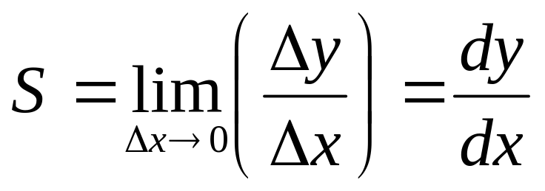
2.6.3 检测系统静态特性的主要参数
2 精度等级
检测仪器精度等级，在1.1.3节中已描述，这里不再重述。
3 灵敏度
指测量系统在静态测量时，输出量的增量与输入量的增量之比。即
（2-36）

Slide 94
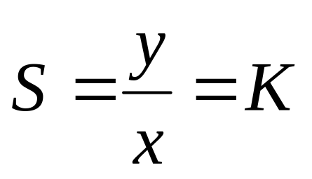
2.6.3 检测系统静态特性的主要参数
线性测量系统的灵敏度为:
(2-37)
即线性测量系统的灵敏度是常数，如图2-7（a）所示；非线性测量系统的灵敏度是变化的，如图2-7（b）所示。

Slide 95
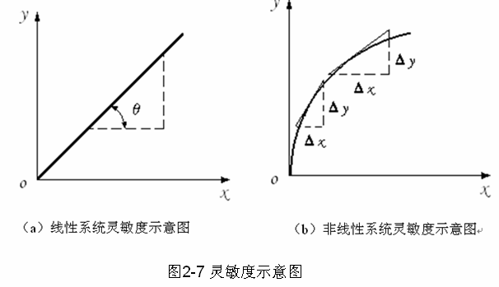
1.6.3 检测系统静态特性的主要参数

Slide 96
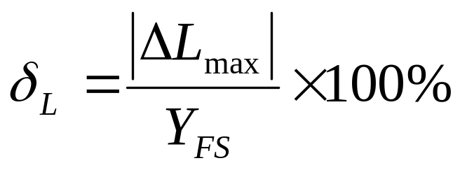
2.6.3 检测系统静态特性的主要参数
4 线性度
线性度通常也称为非线性。线性度是反映测量系统实际输出、输入关系曲线与据此拟合的理想直线y(x) = a₀+a₁x 的偏离程度。通常用最大非线性引用误差来表示。即
（2-38）
ΔL_{max}为校准曲线与拟合直线之间的最大偏差；
Y_{FS}为以拟合直线方程计算得到的满量程输出值。

Slide 97
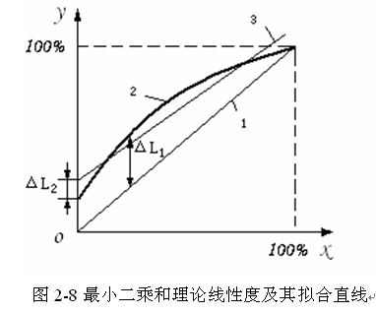
2.6.3 检测系统静态特性的主要参数
理论线性度及其拟合直线
优点：简单、方便和直观；
缺点：多数测量点的非线性误差相对都较大（ΔL₁为该直线与实际曲线在某点偏差值）。

Slide 98
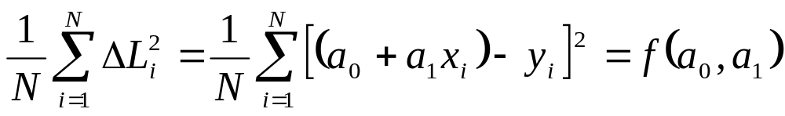
2.6.3 检测系统静态特性的主要参数
最小二乘线性度及其拟合直线
设测量系统实际曲线上某点的输入输出分别x_{i}、y_{i}，在输入同为x_{i}情况下，最小二乘法拟合直线上得到输出值为
y(x_{i}) = a₀+a₁x_{i} ，
两者的偏差为
ΔL_{i} = y(x_{i})－y_{i} = (a₀+a₁x_{i} )－y_{i} （2-39）
最小二乘拟合直线的原则是使确定的N个特征测量点的均方差为最小值，因此

Slide 99
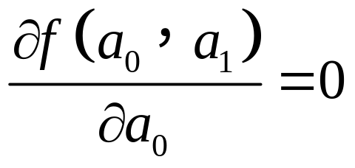



2.6.3 检测系统静态特性的主要参数
为此必有f(a₀, a₁)对a₀和a₁的偏导数为零，即
整理可得到最小二乘拟合直线的待定系数a₀和a₁的两个表达式

Slide 100

2.6.3 检测系统静态特性的主要参数
5 迟滞
迟滞（滞环）说明检测系统的正向(输入量增大)和反向(输入量减少)输入时输出特性的不一致程度，见图2-9所示 。

Slide 101

2.6.3 检测系统静态特性的主要参数
迟滞误差常用最大迟滞引用误差来表示，即
(2-41)
ΔH_{max}为（输入量相同时）正反行程输出之间的最大绝对偏差；
Y_{FS}为测量系统满量程值。

Slide 102

2.6.3 检测系统静态特性的主要参数
6 重复性
重复性表示检测系统在输入量按同一方向作全量程连续多次变动时所得特性曲线的不一致程度，如图2-10所示。
重复性误差属于随机误差，根据标准偏差来计算重复性指标

Slide 103

2.6.3 检测系统静态特性的主要参数
重复性误差δ_{R}可按式(2-41)计算：
(2-42)
z为置信系数，对正态分布，当z取2或3时, 置信 概率分别为95%和99.73% ；
σ_{max}为正、反向各测量点标准偏差的最大值；
Y_{FS}为测量系统满量程值。

Slide 104


2.6.3 检测系统静态特性的主要参数
式(2-42)中标准偏差σ_{max}可按贝塞尔公式计算。通常应先算出各个校准级上的正、反行程的子样标准偏差，即
（2-43）
σ_{zj} 、σ_{Fj} 为第j次测量正行程和反行程测量数据的子样标准偏差(j＝1，2，…，m) ；
取上述σ_{zj} 、σ_{Fj} (正反行程σ共2 m个测量点)中的最大值σ_{max}。

Slide 105

2.6.3 检测系统静态特性的主要参数
7 分辨力
能引起输出量发生变化时输入量的最小变化量称为检测系统的分辨力。
用全量程中能引起输出变化的各点最小输入量中的最大值ΔX_{max}相对满量程输出值的百分数来表示系统的分辨力。即
（2-44）

Slide 106
2.6.3 检测系统静态特性的主要参数
8 死区
死区指检测系统在量程零点处能引起输出量发生变化的最小输入量。通常均希望减小死区，对数字仪表来说死区应小于数字仪表最低位的二分之一。

Slide 107
检测技术基础知识
2.1 检测系统误差分析基础
2.2 系统误差处理
2.3 随机误差处理
2.4 粗大误差处理
2.5 测量不确定度的评定
2.6 检测系统的静态特性
2.7 检测系统的动态特性

Slide 108
2.7 检测系统的动态特性
当被测量随时间变化时，这时的测量过程就称为动态测量。因系统总是存在着机械、电气和磁等各种惯性，而使检测系统不能实时无失真地反映被测量值。
测量系统的动态特性是指在动态测量时，输出量与随时间变化的输入量之间的关系。
研究动态特性必须建立测量系统的动态数学模型。

Slide 109
2.7.1 检测系统的动态数学模型
检测系统的动态特性的数学模型主要有三种形式：
时域分析用的微分方程；
频域分析用的频率特性；
复频域用的传递函数。

Slide 110



2.7.1 检测系统的动态数学模型
1 微分方程
对线性时不变的检测系统，表征其动态特性的常系数线性微分方程式为
（2-46）
与测量系统结构的物理参数有关
的系数。

Slide 111

2.7.1 检测系统的动态数学模型
2 传递函数
若检测系统的初始条件为零，则把检测系统输出Y(t)的拉氏变换Y(s)与检测系统输入X(t)的拉氏变换X(s)之比称为检测系统的传递函数H(s)。
对（2-46）式两边取拉氏变换，得测量系统的传递函数为
（2-47）
当n=1、n=2，则称为一阶系统传递函数和二阶系统传递函数。

Slide 112


2.7.1 检测系统的动态数学模型
由方程（2-47）可得：

Slide 113


2.7.1 检测系统的动态数学模型
拉氏变换的计算：假定在初始t=0时，满足输出Y(t)=0和输入X(t)=0，以及它们对时间的各阶导数的初始值均为零，这时Y(t)和X(t)的拉氏变换Y(S)和X(S)计算公式为:

Slide 114
2.7.1 检测系统的动态数学模型
传递函数具有以下特点：
检测系统本身各环节固有特性的反映，不受输入信号影响，包含瞬态、稳态时间和频率响应的全部信息；
通过把实际检测系统抽象成数学模型后，经过拉氏变换得到，只反映测量系统的响应特性；
同一传递函数可表征多个响应特性相似但具体物理结构和形式完全不同的设备。例如一个RC滤波电路与有阻尼弹簧的响应特性类似，它们同为一阶系统。

Slide 115


2.7.1 检测系统的动态数学模型
3 频率（响应）特性
初始条件为零，把检测系统的输出Y(t)的傅立叶变换Y(jω)与输入X(t)的傅立叶变换X(jω)之比称为检测系统的频率响应特性，通常用H(jω)来表示。
对稳定的常系数线性测量系统，取s=jω，令其实部为零，

Slide 116

2.7.1 检测系统的动态数学模型
由此转换得到测量系统的频率特性H(jω) ：
（2-51）
频率响应函数是在频率域中反映测量系统对正弦输入信号的稳态响应，也被称为正弦传递函数。

Slide 117
2.7.1 检测系统的动态数学模型
频率特性反映测量系统对正弦输入信号的稳态响应。
对线性测量系统，其稳态响应(输出)是与输入同频率的正弦信号。对同一正弦输入，不同测量系统稳态响应的频率虽相同，但幅度和相位角通常不同。
幅频特性：当输入正弦信号的频率改变时，系统输出与输入正弦信号幅值之比与频率的关系。
相频特性：系统输出与输入正弦信号相位差与频率的关系。
幅频特性和相频特性合起来统称测量系统的频率（响应）特性。

Slide 118

2.7.2一阶和二阶系统的数学模型
1 一阶系统的标准微分方程
一阶系统的微分方程都可化成如下形式：
（2-52）
y(t)为系统的输出函数；x(t)为系统的输入函数；τ为系统的时间常数；k为系统的放大倍数。

Slide 119


2.7.2一阶和二阶系统的数学模型
上述一阶系统的传递函数表达式为
（2-53）
上述一阶系统的频率特性表达式为
（2-54）

Slide 120


2.7.2一阶和二阶系统的数学模型
其幅频特性表达式为
（2-55）
其相频特性表达式为
（2-56）

Slide 121

2.7.2一阶和二阶系统的数学模型
2 二阶系统的标准微分方程
二阶系统的微分方程可化成如下形式
（2-57）
ω₀为二阶系统的固有频率；
ζ为二阶系统的阻尼比；
K为二阶系统的放大倍数或称系统静态灵敏度。

Slide 122


2.7.2一阶和二阶系统的数学模型
上述二阶系统的传递函数表达式为
（2-58）
上述二阶系统的频率特性表达式为
（2-59）

Slide 123


2.7.2一阶和二阶系统的数学模型
其幅频特性表达式为
（2-60）
其相频特性表达式为
（2-61）

Slide 124

2.7.3 一阶和二阶系统的动态特性参数
检测系统的时域动态性能指标一般都是用阶跃输入时检测系统的输出响应，即过渡过程曲线上的特性参数来表示。
1 一阶系统的时域动态特性参数
一阶测量系统时域动态特性参数主要是时间常数及与之相关的输出响应时间。
当系统阶跃输入A时，可得到系统输出响应表达式为

Slide 125

2.7.3 一阶和二阶系统的动态特性参数
输出响曲线如图2-11所示。
一阶系统响应y(t)随时间t增加而增大，当t=∞时趋于最终稳态值，即y(∞)=kA。

Slide 126


2.7.3 一阶和二阶系统的动态特性参数
（1）时间常数τ
时间常数是一阶系统的最重要的动态性能指标。
一阶系统为阶跃输入，其输出量上升到稳态值的63.2％所需的时间，称时间常数。
（2）响应时间
（2-62）

Slide 127


2.7.3 一阶和二阶系统的动态特性参数
2 二阶系统的时域动态特性参数和性能指标
当输入信号x(t)为幅值等于A的阶跃信号时，可得常见二阶系统（通常有 ，称为欠阻尼）对阶跃输入的输出响应表达式
（2-63）
ζ=0，二阶系统阶跃响应为等幅无阻尼振荡；
ω₀为ζ=0时的角频率，固有频率；

Slide 128




2.7.3 一阶和二阶系统的动态特性参数
临界阻尼
过阻尼

Slide 129

2.7.3 一阶和二阶系统的动态特性参数
在阶跃输入下，不同阻尼比对系统响应的影响如图2-12所示。

Slide 130

2.7.3 一阶和二阶系统的动态特性参数
阻尼比ζ和系统固有频率ω₀是确定二阶测量系统动态特性的主要参数。常见0<ζ<1衰减振荡型二阶系统的时域动态性能指标示意图如图2-13所示。

Slide 131
2.7.3 一阶和二阶系统的动态特性参数
延迟时间t_{d} 系统输出响应值达到稳态值的50％所需的时间，称为延迟时间。
上升时间t_{r} 系统输出响应值从10％到达90％稳态值所需的时间，称为上升时间。
响应时间t_{s} 在响应曲线上，系统输出响应达到一个允许误差范围的稳态值，并永远保持在这一允许误差范围内所需的最小时间，称为响应时间。

Slide 132

2.7.3 一阶和二阶系统的动态特性参数
峰值时间t_{p} 输出响应曲线达到第一个峰值所需的时间，称为峰值时间。
超调量σ 超调量为输出响应曲线的最大偏差与稳态值比值的百分数，即
衰减率d 衰减振荡型二阶系统过渡过程曲线上相差一个周期T的两个峰值之比称为衰减率。

Slide 133

2.7.3 一阶和二阶系统的动态特性参数

Slide 134

2.7.3 一阶和二阶系统的动态特性参数
3 检测系统的频域动态性能指标
（1）不失真测量对系统动态特性的要求
如果一个检测系统，其输出y(t)与输入x(t)之间满足
(2-64)
表明系统的输出与输入只是存在固定放大倍数和一定延时，而两者波形一致，这种检测系统称为不失真系统。

Slide 135



2.7.3 一阶和二阶系统的动态特性参数
由式（2-64）可得不失真检测系统的频率响应为
（2-65）
满足不失真测量的幅频特性和相频特性分别为
常数

Slide 136
2.7.3 一阶和二阶系统的动态特性参数
当A(ω)不等于常数时所引起的失真为幅度失真，
当Φ(ω)与ω之间不满足线性关系所引起的失真为相位失真。

Slide 137

2.7.3 一阶和二阶系统的动态特性参数
（2）系统的通频带与工作频带
在工程上，完全不失真系统难于实现。一些设计较好的检测系统通常也只在一定的频率范围内使幅频特性曲线保持一段较为平坦、近似水平线段(在这一范围A近似不变)。
通频带：工程上，把幅频放大倍数＞ 的范围叫通频带。 （对数幅频特性曲线上衰减3dB ）
工作频带：幅度误差为5%或10 %。

Slide 138
2.7.3 一阶和二阶系统的动态特性参数
（3）系统的固有频率ω₀
当|H(jω)|= |H(jω)|_{max}时，所对应的频率称为系统固有频率ω₀。
一阶系统的动态特性参数就是时间常数τ 。时间常数τ愈小，则系统响应愈快，系统的通频带也愈宽，所以一阶系统的时间常数τ原则上愈小愈好。

Slide 139


2.7.3 一阶和二阶系统的动态特性参数
对于二阶系统，系统的频率响应特性
幅频特性
相频特性

Slide 140
2.7.3 一阶和二阶系统的动态特性参数
对于二阶系统，分以下三种情况讨论。
ω<0.3ω₀
A(ω)段变化不超过10%，但Φ(ω)随阻尼比的不同剧烈变化。
当ζ接近于零时，相位近似为零，系统容易产生超调和振荡现象，不利于测量；
当ζ在0.6～0.8范围时，相频特性可近似为一条斜线，因此许多测量系统都选择在ζ =0.6~0.8的范围内。

Slide 141
2.7.3 一阶和二阶系统的动态特性参数
ω>(1.5~3)ω₀
Φ(ω)接近于180º,随ω变化很小，高频幅值过小，不利于信号的输出与后续处理。
0.3ω₀ <ω<1.5ω₀
系统的频率特性变化很大，需作具体分析。

